Slide 1
Pohled uživatele

Slide 2
Účty
Typy účtů
  Lokální
    Uložený lokálně na počítači
  Doménový
    Uložený na doménovém řadiči
    Doménové řadiče nemají lokální účty, ale ostatní počítače zařazené v doméně je mít mohou

Slide 3
Účty v AD
Uživatelský účet
  Nutný pro přihlášení člověka k doméně
  Ustanovuje uživateli identitu, kterou operační systém následně používá pro autentizaci na síti a autorizaci prováděných činností
Účet počítače
  Ustanovuje identitu počítače, která se používá pro autentizaci, autorizaci a audit
  Pod účtem počítače běží všechny systémové procesy
Účet skupiny
  Účet sdružující a zastupující jiné účty
  Může obsahovat účty uživatelů, počítačů i dalších skupin
  Každý účet (i účet skupiny) může být členem libovolného množství skupin
  Zjednodušuje administraci a správu přístupu ke zdrojům

Slide 4
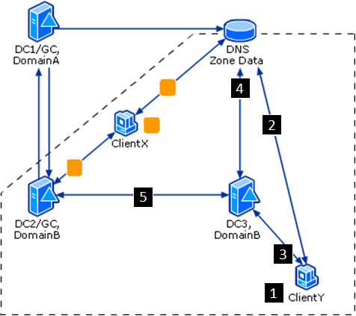
Autentizace uživatele v AD

Slide 5
Autentizace uživatele v AD
Uživatel zadává svůj login a heslo.
Stanice se ptá DNS, kde se nachází LDAP a Kerberos služba pro uživatelovu doménu. DNS poskytuje odpověď.
Stanice kontaktuje DC, jehož IP adresu dostala, a žádá o autentizaci uživatele.
DC ověřuje platnost loginu a hesla, jsou platné. DC ale není GC, takže kontaktuje DNS a žádá o SRV záznamy o GC. DNS poskytuje odpověď.
DC se ptá GC, zda je uživatel členem nějaké univerzální skupiny, která nedovoluje přihlášení na dané stanici. Pokud není, DC povoluje uživateli přihlášení na stanici.

Slide 6
Profily
Typy profilů
  Lokální
    Uložený lokálně na počítači.

Slide 7
Profily
Typy profilů
  Lokální
    Uložený lokálně na počítači.
  Cestovní
    Uložený na doménovém řadiči
    Uživateli se stahuje na ten počítač v doméně, na který se přihlásí.

Slide 8
Cestovní profily
Vytvoření sdíleného úložiště
  sdílený adresář, DFS, failover clustering, disková pole…).
Vypnout offline files caching na sharu.
Ve vlastnostech uživatele v AD Users and Computers zadat cestu k sharu do profilu uživatele.
Pokud chceme, aby měli administrátoři ve výchozím nastavení přístup do profilů uživatelů, tak je to potřeba nastavit přes GPO v
  Computer configuration -> Administrative templates -> System -> User profiles -> Add the Administrators security group to roaming user profiles

Slide 9
Cestovní profily
Rizika cestovních profilů:
  Mohou značně nabobtnat a následné přihlašování uživatelů trvá dlouho.
Rizika je možné omezit několika způsoby:
  Omezit velikost cestovního profilu
    User Configuration -> Administrative Templates -> System -> User Profiles -> Limit profile size -> Enable -> change the new maximum profile size
  Vytvořit kvótu na disku, kde jsou sdílené profily
    Kvótu je vhodné nastavit na discích, které jsou dedikované pro profily, jinak hrozí nevhodné ovlivnění chodu systému.
  Přesměrovat vybrané složky z profilů na síťový disk.
    User Configuration -> Policies -> Windows Settings -> Folder Redirection

Slide 10
Přesměrování složek
Přesměrování složek
  User Configuration -> Policies -> Windows Settings -> Folder Redirection
  Přesměrovat lze tyto složky: Contacts, Downloads, Favorites, Links, Music, Saved Games, Searches, and Videos.
  Výhody přesměrování
    Uživatel má data dostupná z různých počítačů na síti.
    Když je zapnuté offline files caching na sharu, tak jsou soubory dostupné i v případě výpadku sítě.
    Data pro jednotlivé uživatele mohou být snadno přesměrována na různé disky.

Slide 11
Pracovní prostředí
Policies (-> Adminstrative Templates) vs. Preferences
  Politiky (Policies) jsou nastavení, která jsou vynucená a uživatelé nemají možnost je změnit.
  Upřednostnění (Preferences) jsou nastavení, která jsou ze strany administrátorů doporučená, ale uživatelé mají možnost si je změnit dle své libosti.
Obě skupiny nastavení
  upravují vzhled prostředí pro uživatele,
  omezují či přidávají funkcionalitu,
  nastavení upřednostnění značně usnadňují práci administrátorům, neboť většinu nastavení, kterou bylo dosud nutno řešit skripty, lze od Windows Serveru 2008 řešit právě těmito upřednostněními

